Slide 1

台灣七都房價分析 House price analysis of provincial cities in Taiwan
Big Data Analytics Techniques and Applications
Team 6 周芝妤 王振愷 葉書峻 曾宇廷

Slide 2
OUTLINES
專案目標
資料與分析平台架構
分析與預測方法
問題與挑戰
總結與QA

Slide 3
1.專案目標

Slide 4

問題說明/解決方法
針對房價資料進行統計分析
考量地區、人口比例、COVID-19 疫情以及事件等資訊對房屋交易價格進行長期分析
預測模型
結合時間、空間資訊預測未來短期房價

Slide 5
2.資料與分析 平台架構

Slide 6
專案流程規劃
房屋交易資訊
(實價登錄)
特徵工程
特徵選取
視覺化呈現
(長期房價分析)
各縣市人口資訊
(人口統計資料庫)
統計資訊
COVID-19 資訊
(全台確診人數資訊)
房價預測
(短期房價預測)
回歸分析
Input
Process
Output
6

Slide 7
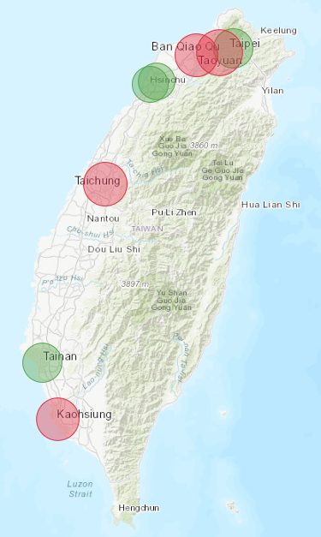
房屋交易、人口、COVID-19 資料集
資料類別 | 資料來源 | 時間點 | 更新頻率 | 資料總數
不動產成交案件實際資訊資料供應系統 | 內政部實價登錄 | 2017/01 ~ 迄今 | 每月1日/11日/21日更新 | 1,450,933 (Raw data)
 |  |  |  | 1,009,902 (過濾後)
人口統計資料庫 | 內政部戶政司 | 2017/01 ~ 迄今 | 每月更新 | 該資料集作為特徵
COVID-19 台灣疫情報表 | 國網中心資料集平台 | 2020/01 ~ 迄今 | 每日更新 | 該資料集作為特徵
桃園市：161,369
Volume | 2017 年迄今，七都中約有 1,009,902 筆 房屋交易資料 (日期時間可往前追溯)
Velocity | 資料即時更新 即時分析與預測
Variety | 3種不同種類的資料，分別為 房屋相關、人口相關 以及 COVID-19相關資料集 共包含 171 個資料欄位 資料型態包含數值型態、日期和時間、文字等
Veracity | 資料集皆透過開放資料進行蒐集，需針對真實資料中的缺失值進行處理
台北市：95,170
新竹縣：43,712
新北市：221,654
新竹市：32,511
台中市：177,811
台南市：93,378
高雄市：157,726
7

Slide 8
資料流程
Feature Selection & Hyperparameter Optimization
HDFS
Crawl House Transaction Data
Build Predicting Model
Run Validation
Feature Engineering
Crawl Population Data
Data Preprocess
Grafana Dashboard
Crawl COVID-19
Data
DB
8

Slide 9






系統平台架構
Relational DB
MLlib
透過 Sqoop讓資料從關聯式資料庫，進到 HDFS
Apache Spark Core
Local File System
9

Slide 10
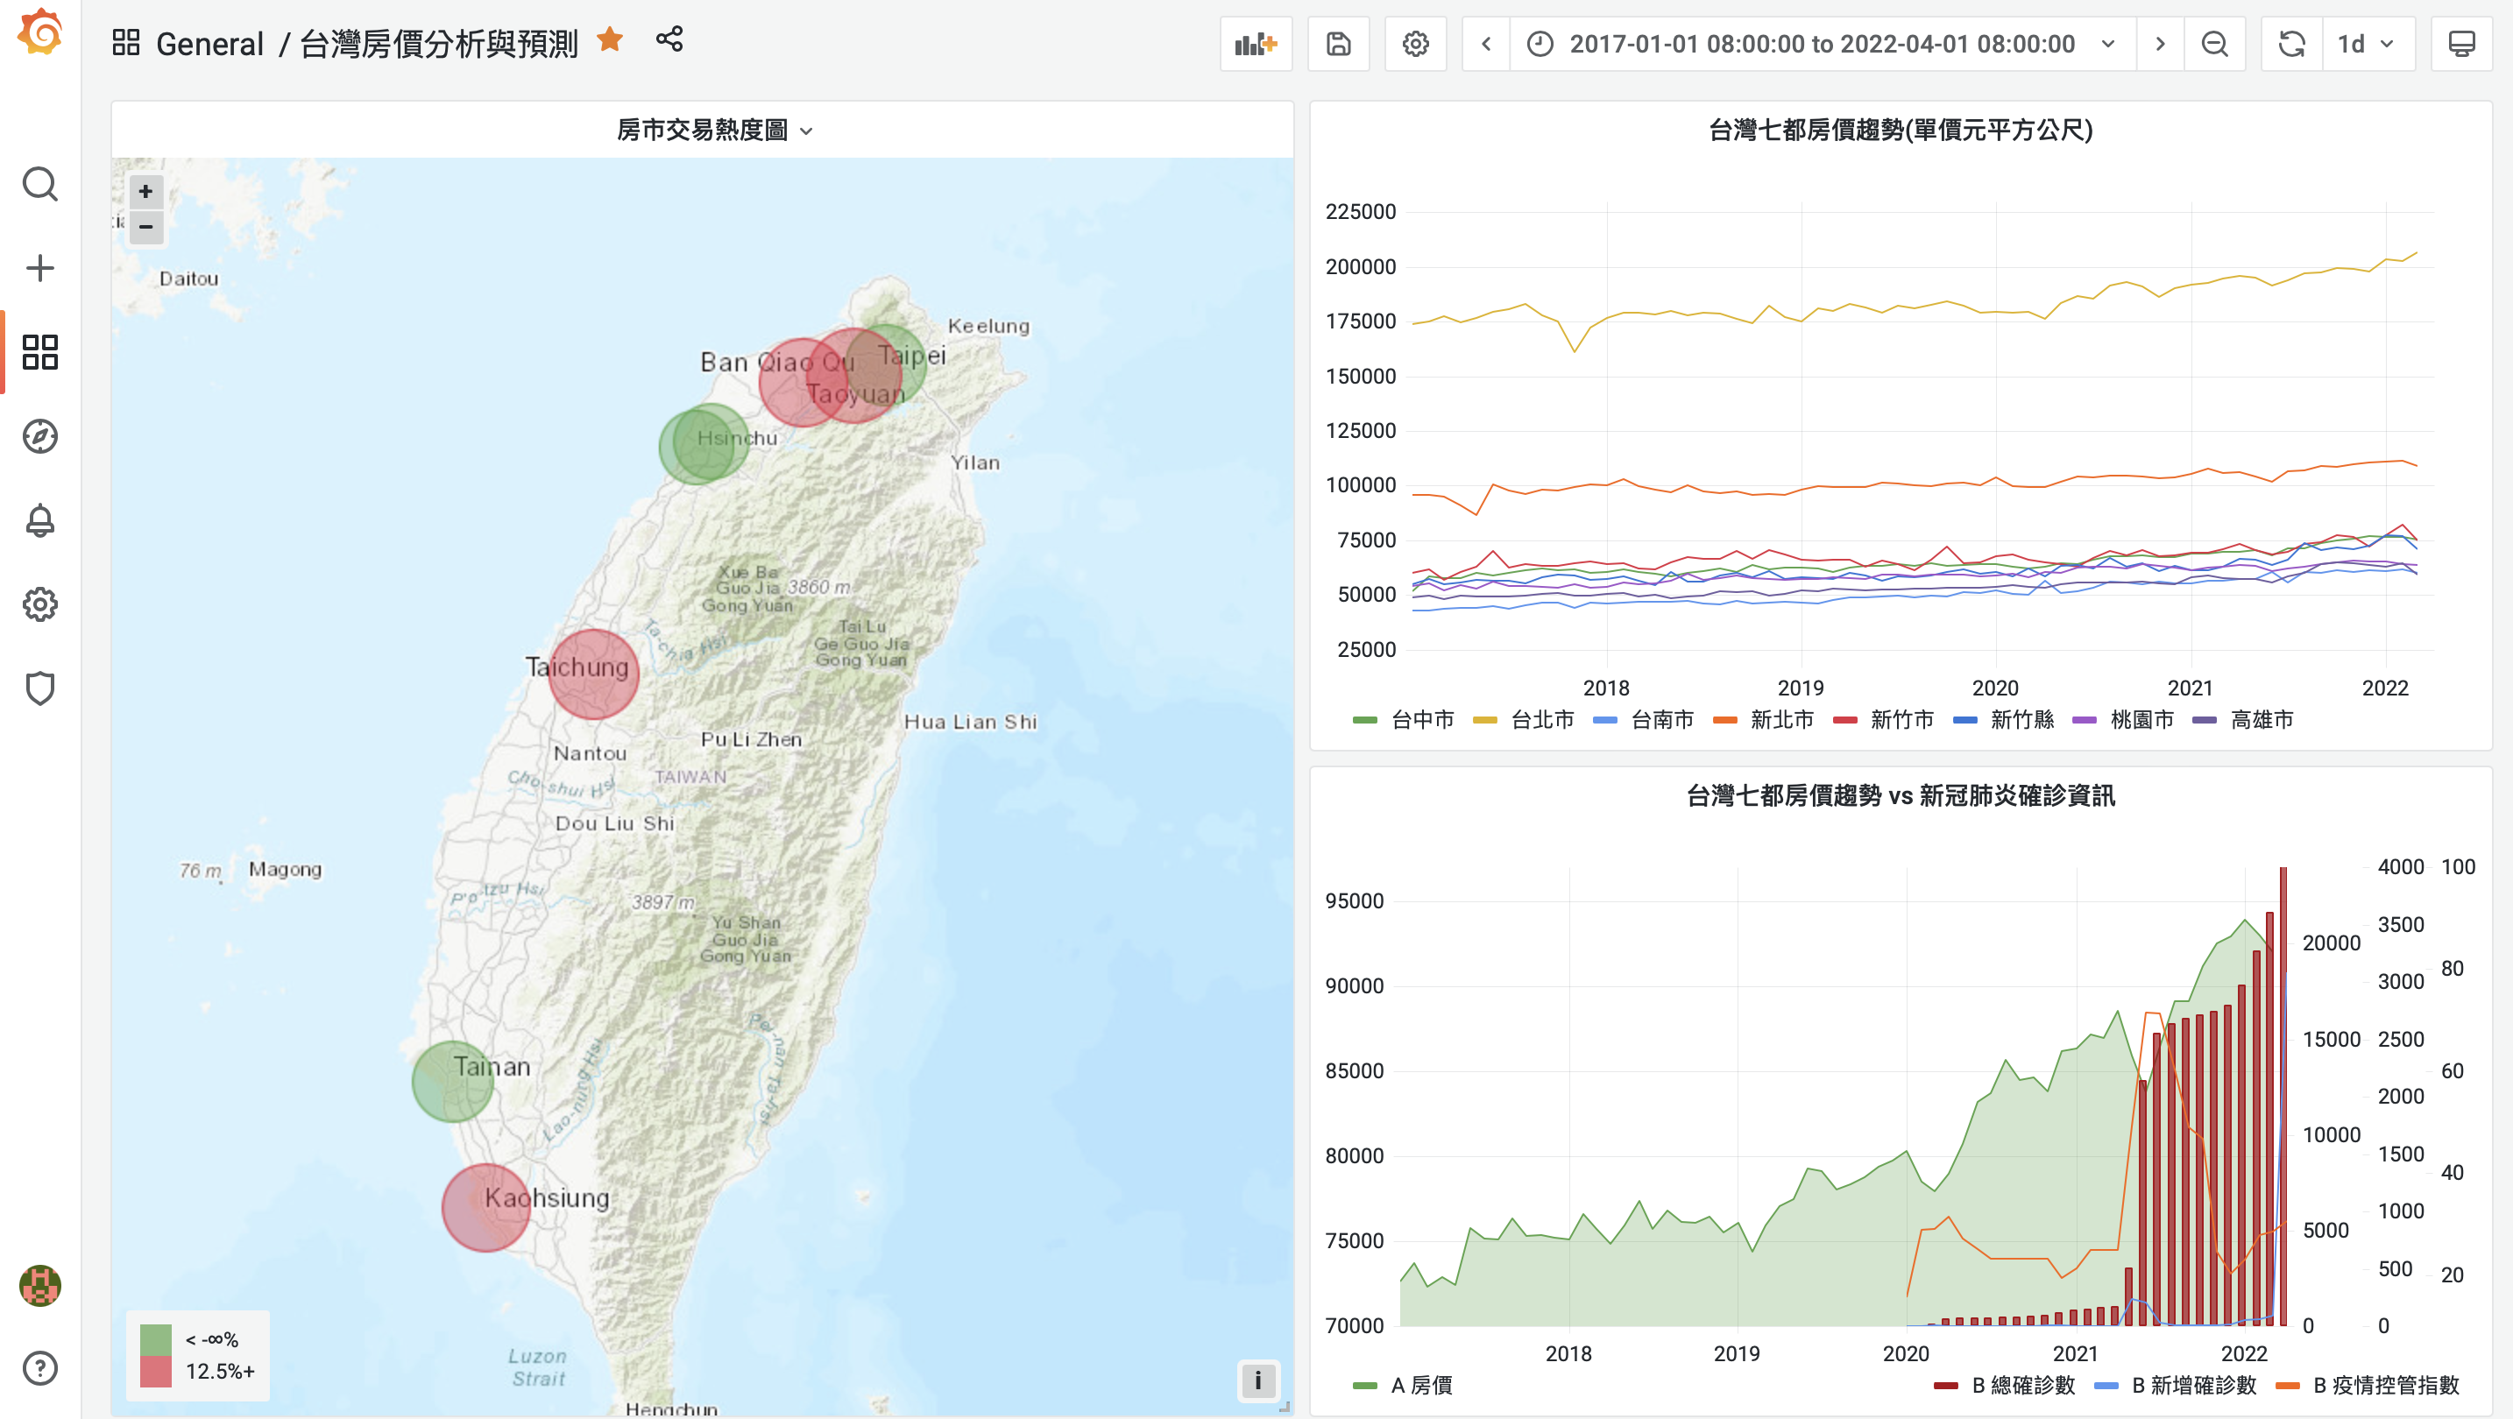



系統平台架構
Grafana
Restful API
Restful API
Spark / ML Software Stack
Data Collector
10

Slide 11
3.分析與預測 方法

Slide 12
房價長期分析
全七都房價 vs Covid-19 資料
整體七都房價以每個月分為單位進行平均
Covid-19 疫情資料使用特徵（月平均）：總確診數、新增確診數、疫情控管指數
各縣市及各行政區房價比較
各縣市月平均房價比較
各縣市行政區月平均房價比較
各縣市房價 vs 各縣市人口資料
各縣市月平均房價
各縣市人口資料使用特徵：新生兒（0歲） 、4歲以下小朋友、總人口數、人口變動（移動/死亡/出生）、30-64歲男性人口/女性人口/男女比
12

Slide 13
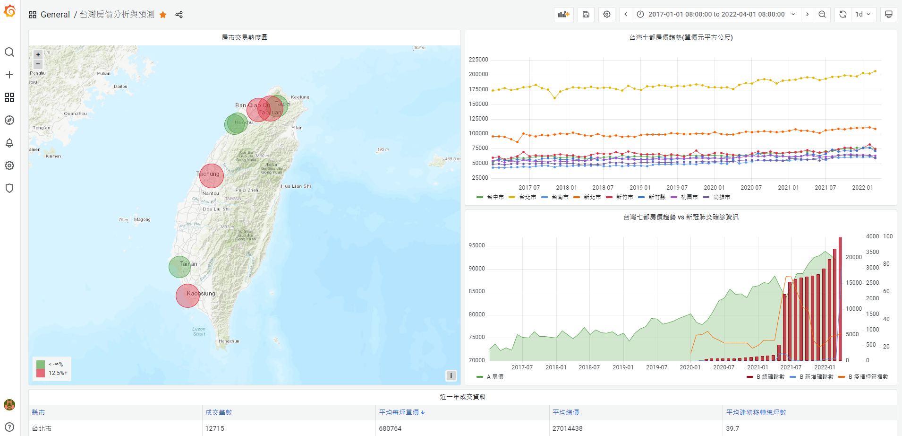
Dashboard (資料視覺化)
13
http://100.74.42.150:3000/d/QivSBHXnz/tai-wan-fang-jia-fen-xi-yu-yu-ce?orgId=1&refresh=1d

Slide 14
房價短期預測
採用 XGBoost (Tree-based) 模型
LSTM 最好的結果只有 33% 的 hit rate
XGBoost (Tree-based) 不需要做 Normalization
Feature Engineering
使用 PCA 進行降維並沒有使 hit rate 提升
加入 0~4歲 以及 30~44歲 的各縣市人口分佈 -> 平均提升 5%~6% hit rate
加入 covid-19 資料集（疫情管控指數、總確診數、新增確診數、新增疫苗接種、傳染率、陽性率、新增死亡數）-> 平均提升 2%~3% hit rate
三個月的歷史房價來預測未來一個月的房價會有比較好的效果
14

Slide 15
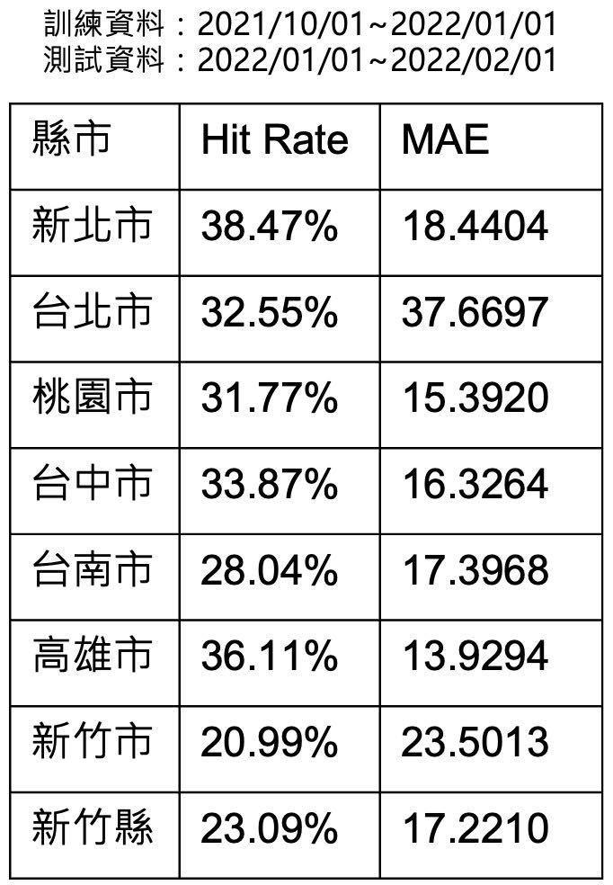
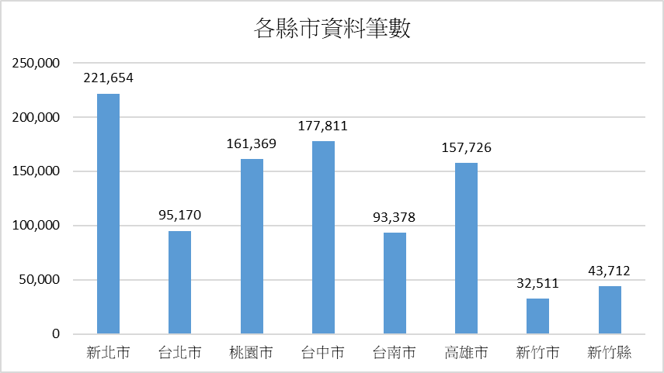
模型衡量指標
Baseline
預測目標：每平方公尺價格
使用 XGBoost (Tree-based) 模型
使用 2021年10-12月當作訓練集，預測 2022年1月房價
僅使用房屋交易資料
Learning rate: 0.01
15

Slide 16
模型衡量指標
預測目標：每平方公尺價格
使用 XGBoost (Tree-based) 模型
預測目標：每平方公尺價格
使用 2021年10-12月當作訓練集，預測 2022年1月房價
使用房屋交易資料、 0~4 歲以及 30~44 歲的各縣市人口分佈 、covid-19資料
使用 grid search 找尋最佳 hyperparameter
(Learning rate: 0.006476, epochs: 2000, max_depth: 11, reg_lambda: 0.6553, gamma: 0.9267, subsample: 0.80056, early_stopping_rounds: 20, min_child_weight: 0.8572, n_job: 4, scale_pos_weight: 1, verbosity: 0.)
訓練資料：2021/10/01~2022/01/01
測試資料：2022/01/01~2022/02/01
縣市 | Hit Rate | MAE | Diff (vs baseline)
新北市 | 45.38% | 16.9285 | + 6.91%
台北市 | 35.97% | 36.7162 | + 3.42%
桃園市 | 39.35% | 11.7905 | + 7.58%
台中市 | 39.29% | 13.3928 | + 5.42%
台南市 | 28.12% | 16.8786 | + 0.08%
高雄市 | 38.76% | 11.9730 | + 2.65%
新竹市 | 24.54% | 18.9822 | + 3.55%
新竹縣 | 35.14% | 14.2801 | + 12.05%
16

Slide 17
模型衡量指標
預測目標：總價
訓練資料：2021/10/01~2022/01/01
測試資料：2022/01/01~2022/02/01
使用 XGBoost (Tree-based) 模型
預測目標：房價總價
使用 2021年10-12月當作訓練集，預測 2022年1月房價
使用房屋交易資料、 0~4 歲以及 30~44 歲的各縣市人口分佈 、covid-19資料
使用 grid search 找尋最佳 hyperparameter
可能原因：房屋資料內包含坪數等特徵與總價有正相關、總價更具有真實性（例如：建商可能會將車位價格壓低，拉抬每坪售價等）、總價 ±10% 範圍 > 每平方公尺價格 ±10% 範圍
縣市 | Hit Rate | MAE | Diff (vs baseline) | Diff (vs 每平方公尺價格)
新北市 | 52.19% | 20.3226 | + 13.72% | + 6.81%
台北市 | 38.18% | 43.6073 | + 5.63% | + 2.21%
桃園市 | 46.88% | 17.4760 | + 15.11% | + 7.53%
台中市 | 44.25% | 21.1638 | + 10.38% | + 4.96%
台南市 | 35.67% | 34.3385 | + 7.63% | + 7.55%
高雄市 | 46.11% | 15.8398 | + 10.00% | + 7.35%
新竹市 | 33.92% | 24.5649 | + 12.93% | + 9.38%
新竹縣 | 42.68% | 21.2102 | + 19.59% | + 7.54%
17

Slide 18
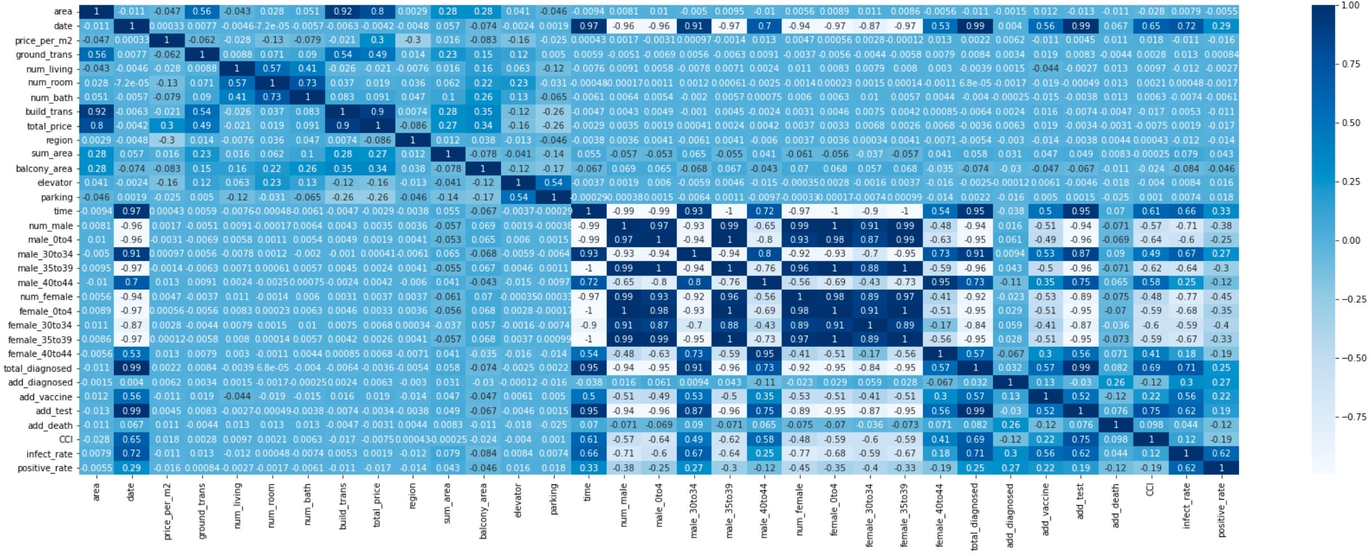
模型衡量指標
Feature correlation
此圖呈現出總價與其他特徵，如面積大小等有高度正相關。
此圖呈現單位價元與其他特徵，都無太大的相關性，與人口以及covid資料集也沒有太高的相關性。
每平方公尺價格
總價
18
（以新北市資料為例）

Slide 19
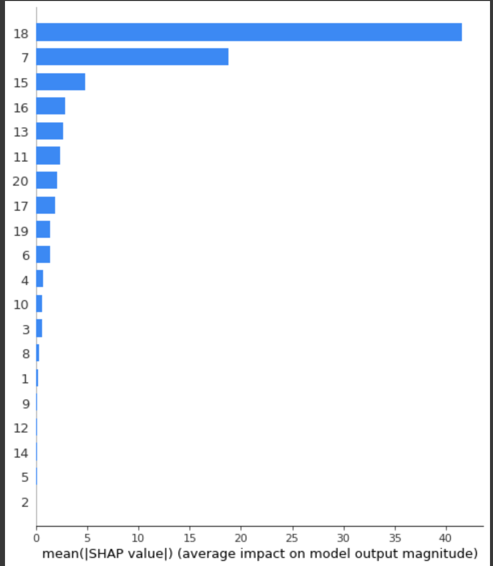
模型衡量指標
Feature importance
(18) 建物移轉面積、
(7) 地區、
(15) 總面積、
(16) 土地移轉面積、
是影響模型效能最主要的四個特徵。
19

Slide 20
4.問題與挑戰

Slide 21
資料前處理
房屋交易資料集中包含重複資料、缺失值等，需進行處理
過濾資料集中重複的資料
過濾資料集中單價元平方公尺與總價元為零的資料
格式化日期時間資訊並過濾資料集中時間欄位之值為零以及不存在的資料
篩選建物型態，僅保留華廈 (10層含以下有電梯)、住宅大樓 (11層含以上有電梯)、公寓 (5樓含以下無電梯)、套房以及透天厝（不考慮商辦、工廠等）
資料集中電梯以及車位包含大量缺失值，其處理方法如下所示
電梯：透過建物型態判斷是否有電梯，若為華廈與住宅大樓視為有電梯，若為公寓視為無電梯，若為套房或透天厝則視為不確定
車位：透過交易標的判斷是否有車位，若為房地+車位視為有車位，若為房地視為無車位
原始資料總共有 34 個欄位，經過人工篩選後共保留 23 個欄位
21

Slide 22
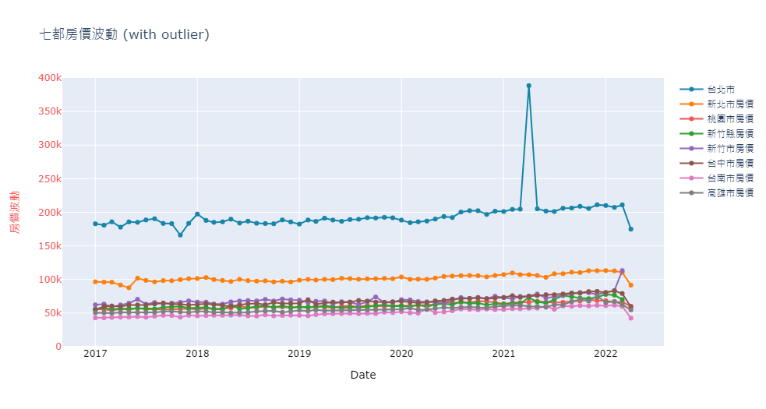
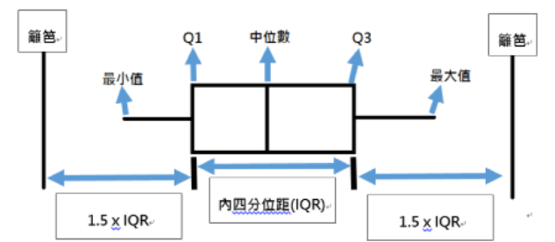
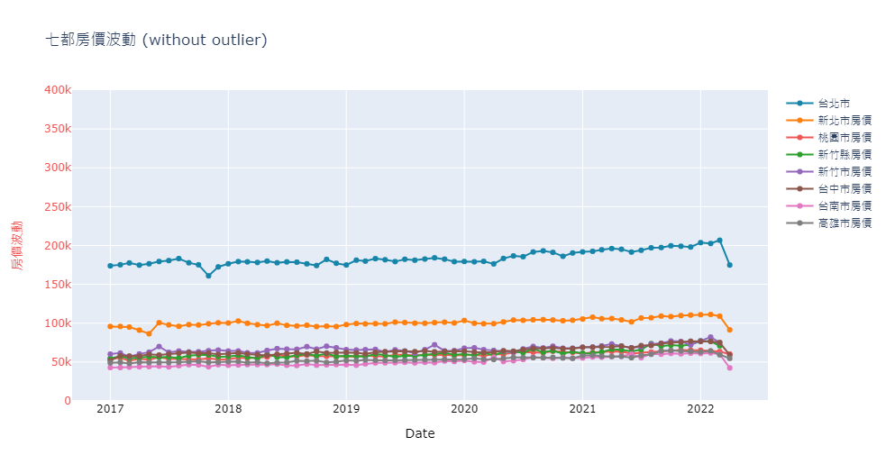
房價長期分析視覺化
未處理
房屋交易資料 outlier 處理
以各行政區、月份為單位進行 outlier 計算
使用四分位數計算：Q1−1.5×IQR、 Q3 +1.5×IQR
2022 年 4 月房價筆數太少(僅 106 筆)
刪除各縣市 2022年4月資料
已處理
IQR 四分位距
2022/4
桃園市：26
新北市：25
高雄市：20
台南市：16
台中市：10
台北市： 9
22
https://highscope.ch.ntu.edu.tw/wordpress/?p=73655&fbclid=IwAR2cFMGQGJ-BOTVpNJKEnrTkDluj6D3fhRMJoACENYygCokwQYgB4B6AOlM

Slide 23
房價短期預測
LSTM 最好的結果只有 33% 的 hit rate
成交時間跟屋齡跟價格沒有太大關聯，因此 LSTM 不能很好的發揮作用。
也因為房屋的價格是成長趨勢且變化幅度不大，應拿近期資料來做預測，若訓練資料太舊反而影響準確度。
23
（以新北市資料為例）

Slide 24
5.總結與QA

Slide 25
總結與QA
嘗試實作一個完整資料分析及應用專案
Dashboard 視覺化
房價短期預測
針對各縣市進行不同的特徵工程（不同縣市的特徵相關性不同）
可考量加入各縣市所得資訊
Q&A
25

Slide 26
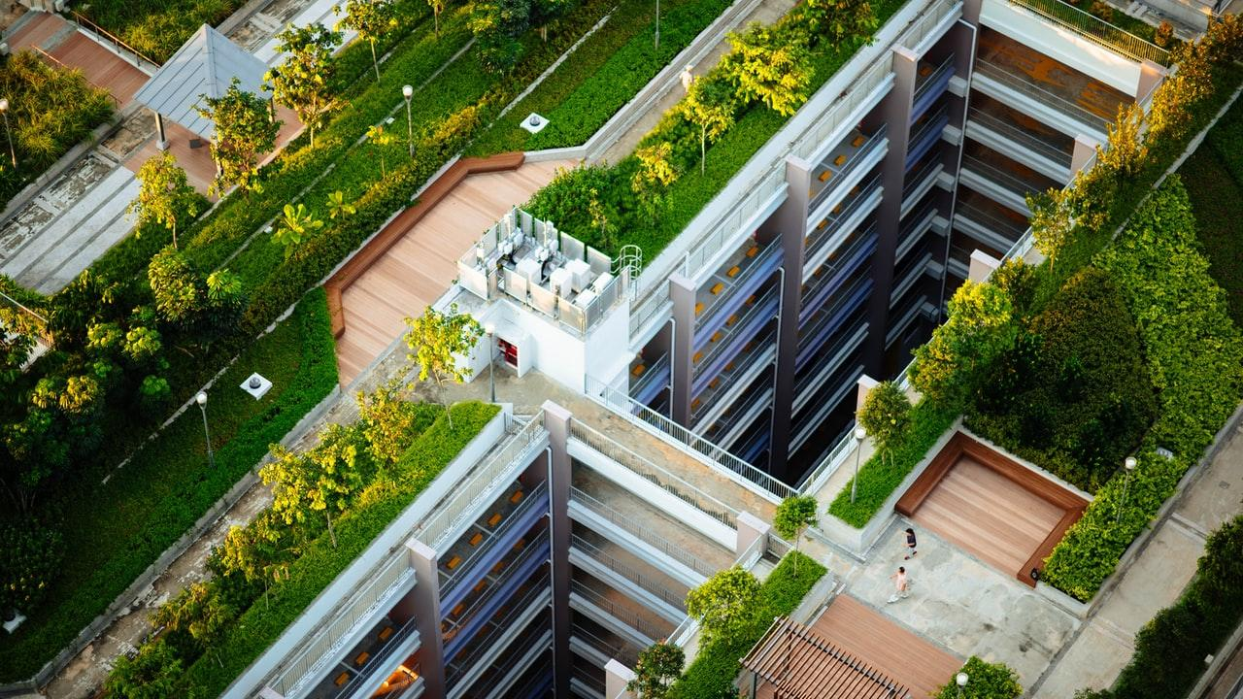
Thanks!

Slide 27
Reference
玉山房價預測競賽： https://tbrain.trendmicro.com.tw/Competitions/Details/6
好時價 ( House +)： https://www.houseplus.tw/m/faq?fbclid=IwAR1yLKJmZZUag8jwj6bvhm1jKLH9W2nBIwT-a9TzeEnh3gjoLX9dQTSCt4o
House Prices - Advanced Regression Techniques (Kaggle)： https://www.kaggle.com/code/jesucristo/1-house-prices-solution-top-1/notebook?scriptVersionId=20214677
Deep Learning Model for House Price Prediction Using Heterogeneous Data Analysis Along With Joint Self-Attention Mechanism： https://ieeexplore.ieee.org/document/9395585
A hybrid regression technique for house prices prediction： https://ieeexplore.ieee.org/abstract/document/8289904?fbclid=IwAR3ekvdBmq5OSFSLBYo9-s0U2M_4qPLg4GpezRVH7yzDXU_Rw5TPfIjFHHA
Kaggle 房價預測競賽 （國立清華大學智慧化企業整合期中報告）

Slide 28
時程規劃
Month | April |  |  |  | May
No. of week | 1 | 2 | 3 | 4 | 1 | 2 | 3 | 4
Data process & Analysis
A. 資料前處理/ 特徵工程
B. 房價/人口/ 疫情長期分析
C. 視覺化呈現
Modeling & Slides
E. 模組訓練及調整
F. 視覺化呈現(介面建立?)
G. 簡報整合及調整
<5/23>
upload slides and video

Slide 29
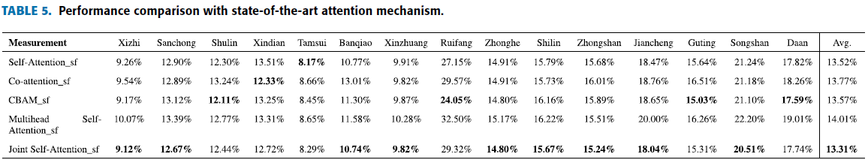
衡量指標
房價預測目標：MAPE＜15%
參考文獻整理之 SOTA 研究（下表） ，目前最佳平均 MAPE 為 13.31%
參考好時價（House+）網站：”一般實務研究上 MAPE 以小於15%為標準。”
IEEE Access, vol. 9, pp. 55244-55259, 2021

Slide 30
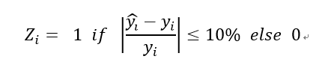
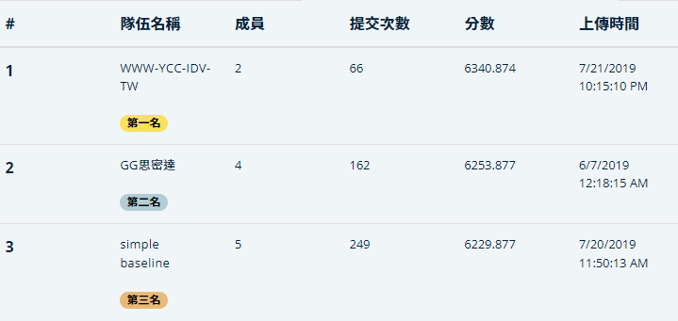
衡量指標
房價預測目標：Hit-Rate＞70% （誤差±10%）
計算公式為：
參考玉山房價預測競賽第一名分數回推 Hit-Rate ，約為 64%
參考好時價（House+）網站：”一般實務研究上，誤差在10%的命中率為50%，而誤差在 20% 的命中率為80%才符合自動大量估價模型命中率的標準。”
2019 玉山房價預測競賽 Leaderboard

Slide 31
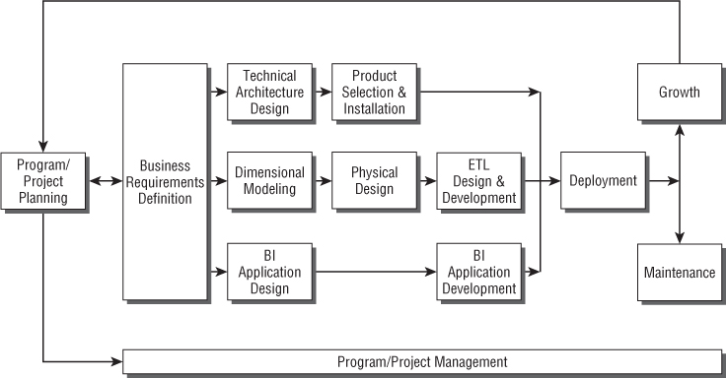
專案流程規劃
The Kimball Lifecycle
Notes:
有關資料分析專案管理的規劃，可以參考「The Kimball Business Dimensional Lifecycle」，這一份文件說明的很明確，把資料分析專案該計畫、該注意、該釐清的步驟都裂得非常清楚，在 Kimball 所提出來的資料分析專案管理生命週期之中，前半段和後半段跟一般的資訊系統開發專案流程一樣，但是，Kimball 提到，從資料分析專案的需求分析開始，就需要分三條路同步進行，從需求的訪談和確認就必須要從三方面開始進行，包括：技術層面，資料層面，商業分析應用層面，這三個層面分別由不同的資訊專業人員，以及不同的客戶領域專家共同來進行。
技術層面 (Technology Track) : 不論是企業的 IT 或是 MIS，在規劃資料分析或是數據平台相關的架構時，必須要了解資料相關產品及服務，適當的挑選軟體，配合使用者需求面，設計良好的資料架構，不論是資料處理作業，數據分析功能，計算能力，儲存容量，擴充整合，維運操作等，都必須要好好的規劃資料平台架構，建置一個符合企業環境使用的資料分析數據服務平台。
資料層面 (Data Track) : 資料分析專案是一個由「資料」為主動驅動角色的應用，企業的資料必須經過重重的關卡才能到達可以完成資料分析的目標，在設計資料結構或是資料模型的時候，不單單是只把資料照顧好就好，也需要一併考量使用者應用需求，兩者同步綜合需求，規劃良好的資料架構，建置適合的資料處理作業，設計出最佳的資料分析所需要的資料結構數據模型。
商業分析應用層面 (BI Application Track) : 在使用者商業分析應用層面必須考量到資料分析服務的應用方法，顯示方法 UI/UX，操作方式，其他應用的整合等，才能夠建構符合使用者資料分析應用需求的系統服務。

Slide 32
Experiment result
預測目標：每平方公尺價格
訓練資料：2021/10/01~2022/01/01
測試資料：2022/01/01~2022/02/01
訓練資料：2021/11/01~2022/02/01
測試資料：2022/02/01~2022/03/01
訓練資料：2021/12/01~2022/03/01
測試資料：2022/03/01~2022/04/01
縣市 | Hit Rate | MAE
新北市 | 45.38% | 16.9285
台北市 | 35.97% | 36.7162
桃園市 | 39.35% | 11.7905
台中市 | 39.29% | 13.3928
台南市 | 28.12% | 16.8786
高雄市 | 38.76% | 11.9730
新竹市 | 24.54% | 18.9822
新竹縣 | 35.14% | 14.2801
縣市 | Hit Rate | MAE
新北市 | 43.73% | 16.8847
台北市 | 36.57% | 35.0629
桃園市 | 35.87% | 12.0230
台中市 | 38.77% | 13.6158
台南市 | 32.40% | 15.0185
高雄市 | 41.16% | 11.8080
新竹市 | 23.27% | 20.1528
新竹縣 | 27.82% | 15.4359
縣市 | Hit Rate | MAE
新北市 | 42.45% | 18.0021
台北市 | 33.75% | 41.3376
桃園市 | 38.29% | 11.8380
台中市 | 37.81% | 13.7050
台南市 | 27.52% | 16.8844
高雄市 | 31.56% | 13.0985
新竹市 | 22.42% | 22.4283
新竹縣 | 17.76% | 17.7649

Slide 33
Experiment result
預測目標：總價
訓練資料：2021/10/01~2022/01/01
測試資料：2022/01/01~2022/02/01
縣市 | Hit Rate | MAE
新北市 | 52.19% | 20.3226
台北市 | 38.18% | 43.6073
桃園市 | 46.88% | 17.4760
台中市 | 44.25% | 21.1638
台南市 | 35.67% | 34.3385
高雄市 | 46.11% | 15.8398
新竹市 | 33.92% | 24.5649
新竹縣 | 42.68% | 21.2102

